Slide 1

Умники и умницы

Slide 2
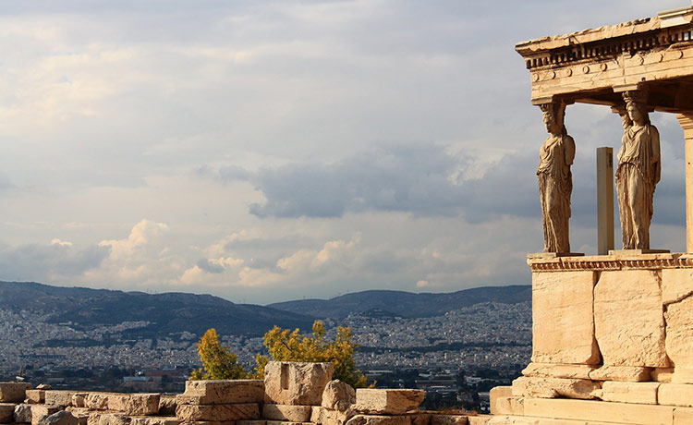
Правила игры
Красная команда - самый короткий путь к победе: 7 вопросов, но всего 2 права на ошибку.
Желтая команда - здесь 8 вопросов, ошибиться можно 3 раза.
Зеленая команда - 9 вопросов, здесь можно ошибаться 4 раза.

Slide 3
«Конкурс знатоков»
Написать как можно больше названий произведений А. С. Грина.
Команде, вспомнившей наибольшее число произведений, предоставляется право первой выбирать дорожку.

Slide 4
Псевдоним
Координаты
Символ

Slide 5
Раннее творчество
Название
Афиша

Slide 6
Прототип
Цветы
Город

Slide 7
Попробуйте написать небольшой рассказ-фанфик о том, как мог бы закончиться рассказ "По закону" А. Грина.

Slide 8
Арест
Письмо
Цитата

Slide 9
Писатели
Парк
Дуэль

Slide 10
Картина
Адрес
Отрывок

Slide 11
Меню
Игра
Побег

Slide 12
Дар
Фрези Грант
Убийство

Slide 13
Странная женщина
Знакомство
Причина

Slide 14
Настоящая фамилия Александра Грина -Гриневский. Откуда и в каком году появился псевдоним «Грин»?

Slide 15
Александра Грина, как и любого писателя, часто просили рассказать что-нибудь о себе.
Но Александр Степанович отказывался, рекомендуя место, где можно много о нем узнать. Что это за место?

Slide 16
Между двумя главными сказочными произведениями Александра Грина можно провести много параллелей. И если в «Алых парусах» символ недостижимого счастья – это паруса, то что является этим символом в «Бегущей по волнам»?

Slide 17
В 1906–1908 гг. в жизни А. Грина наступил перелом. Летом 1906 г. из-под его пера вышли два рассказа, которые были опубликованы осенью этого же года. Как был определён жанр ранних рассказов А.С. Грина? Чему были посвящены эти рассказы?

Slide 18
Александр Грин в 1930 году начал работу над своей «Автобиографической повестью». Она была издана отдельной книгой «Издательством писателей в Ленинграде» в 1932 году. Первоначально, в рукописи, он озаглавил её "На суше и на море", дав подзаголовок «Автобиографические очерки А. С. Грина». Но есть сведения, что писатель считал, что о нем столько рассказывали небылиц, что его подлинная жизнь будет воспринята как легенда, выдумка, поэтому он хотел назвать повесть иначе. Какое название повести хотел дать Грин ?

Slide 19
«В среду, 23 июня 1913 года состоится первое, единственное и последнее выступление ранее никогда нигде не выступавшего, поразительного, небывалого, исключительного феномена, именующего себя «Человеком Двойной Звезды» – гласит афиша из романа…

Slide 20
Повесть-феерия Александра Грина о непоколебимой вере и всепобеждающей, возвышенной мечте, о том, что каждый может сделать для близкого чудо. Написана в 1916-1922 годах. Кто стал прототипом главной героини Ассоль из повести «Алые паруса»?

Slide 21
«Это эстетствующие снобы мещане назвали их мещанскими цветами, так как они украшают жилища среднего люда. Цветы эти прелестны, и, если бы их было мало, их ценили бы, как орхидеи. Мещанских цветов нет, есть лишь, «мещане», не понимающие этой простой истины». Про какие цветы так говорил Грин?

Slide 22
Во многих рассказах Александра Грина встречается вымышленный город Зурбаган. Практически точным описанием какого реально существующего города он был?

Slide 23
За что в 1918 году журнал “Новый сатирикон”, как и прочие оппозиционные издания, был закрыт, а Грин был арестован и едва избежал расстрела?

Slide 24
После выхода в свет «Бегущей по волнам» Александр Грин получил небольшое письмецо от матроса. В простых, хороших словах он благодарил автора за роман и высказывал предположение, что Александр Степанович плавал вокруг света. «Иначе не могли бы вы написать такой роман», — писал он и просил Александра Степановича обязательно ответить ему, правильно ли его предположение. Письмо Грину очень понравилось, и он написал матросу ответ, в котором солгал. О чем солгал писатель и зачем он это сделал?

Slide 25
Продолжите цитату из романа Александра Грина «Дорога никуда»: «Все дело в том, что глупость, высказанная каким-нибудь одним человеком, приобретает вид чего-то серьезного, если…»

Slide 26
В 1910 году Грин выпустил второй сборник. Большую часть его составили рассказы, написанные в духе реализма. Проявив себя как писатель, подающий надежды, он познакомился с М. Кузьминым, В. Брюсовым, Л. Андреевым, А. Толстым. С кем Грин сошёлся ближе всего?

Slide 27
В 1908-1910 годы в Петербурге был открыт «Луна-парк» — летний театр и сад с впервые появившимися тогда «аттракционами». Это место было новинкой для многих, а для Александра Степановича стало еще и музой. «Луна-парк» подарил сюжет одному из рассказов Грина. Как назывался этот рассказ и сборник, куда он входил?

Slide 28
По какой причине должна была состояться дуэль в романе "Дорога никуда"?

Slide 29
В ресторане "Отвращение" в романе "Дорога никуда" висело четыре картины, каждая из которых называлась в соответствии с одним из времён года. Картина "Лето" изображала хижину среди сугробов, "Зима" - человека, обливавшегося потом в знойный день. "Осень" же озадачивала фигурами девушек, танцующих на майском лугу. Что же изображала "Весна"?

Slide 30
Галеран в разговоре с Роэн и Элли сказал о Давенанте следующее:"Он очень способный, хороший мальчик, сирота, сын адвоката. Ваш отец имеет большие связи. Лишь поверхностное усилие с его стороны могло бы дать Давенанту занятие, более отвечающее его качествам, чем работа в кафе". Сёстры действительно решают оказать юноше поддержку и приглашают его прийти завтра к себе в дом для встречи с их отцом. По какому адресу Давенант должен был прийти?

Slide 31
Из какого романа Александра Грина следующая цитата: «Где слабый ненавидит — сильный уничтожает»

Slide 32
В меню кафе «Отвращение» можно было найти позицию под названием «Тартинки с гвоздями». Что же это было за блюдо?

Slide 33
Однажды, когда Давенант был на приёме в доме Футрозов, Элли предложила ему игру. Что это была за игра и кто победил в ней?

Slide 34
Во всех произведениях Александра Грина главные герои по-своему уникальны.
В каком его произведении главный герой имеет способность летать?

Slide 35
Завершающая строчка в романе "Бегущая по волнам" принадлежит Фрези Грант. Как она звучит?

Slide 36
Мысли о Друде не оставляли Руну даже после ее переезда, превратившись в настоящую паранойю. К ней приходит незнакомец с предложением убить Друда, и измученная от своих мыслей Руна, не долго думая, соглашается и даже дает деньги на убийство. Удается ли незнакомцу убить Друда?

Slide 37
Во время плавания между Томасом и Гезом (герои романа «Бегущая по волнам») произошла ссора, в результате которой Томас оказался в открытом море на лодке со странной молодой женщиной. Она представилась как Фрези Грант, и мужчина узнал голос, который так поразил его. Она дала Томасу чёткие инструкции о том, как поступать дальше. Что потом сделала эта женщина?

Slide 38
По пути на юг Гарвея подобрало другое судно, как и говорила таинственная Фрези. На корабле состоялось знакомство. С кем познакомился Гарвей?

Slide 39
По какой причине Томас Гарвей был вынужден остановиться в Лиссе?

Slide 40
Руна была влюблена в Друда и решила ему помочь сбежать из тюрьмы. Её дядя помог ей проникнуть в тюрьму, и она передала ему напильники. Друд улетел из тюрьмы. Помощь Руны пробудила в нем ответное чувство, и он вернулся к ней. Но она не просто так оказала ему услугу... узнав об этом, Друд покинул её. О чем узнал летающий человек?

